Slide 1
2021物理中考二轮总复习
中考物理
^{专题十四 家庭电路}

Slide 2
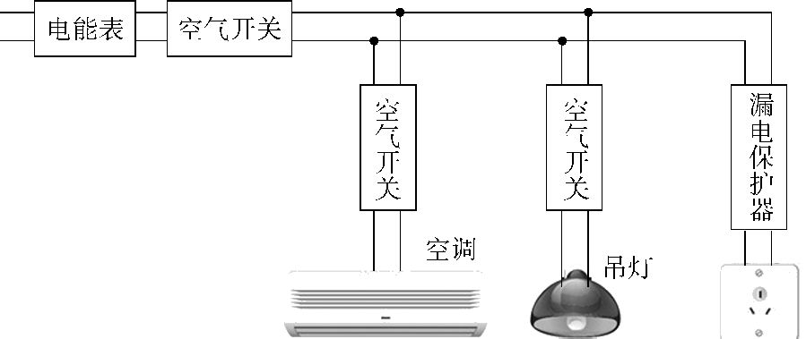
中 考 真 题 再 现
A组 2020年全国中考题组
考点一 家庭电路的组成与连接
1.(2020湖北武汉,18,3分)如图所示是现在一般标准住宅户内配电系统方框图。下列说法正确的是 (
)
A.电能表用来计量家中所有用电器的总功率
B.空调正常工作时,吊灯一定发光
C.如果插座被短路,“漏电保护器”就会切断电流
D.空气开关“跳闸”,可能是电路发生短路引起的

Slide 3
答案 D 电能表是用来计量家庭电路中所有用电器一段时间内消耗电能多少的仪表,A项错误;空调与 吊灯并联,工作时互不影响,空调工作时,吊灯可以不工作,B项错误;漏电保护器是在出现漏电现象时,为 了避免人体触电而设计的装置,不会因为短路而断开,C项错误;空气开关“跳闸”是电路出现过载或短 路现象时电流过大而引起的,从而起到保护作用,D项正确。故选择D。

Slide 4
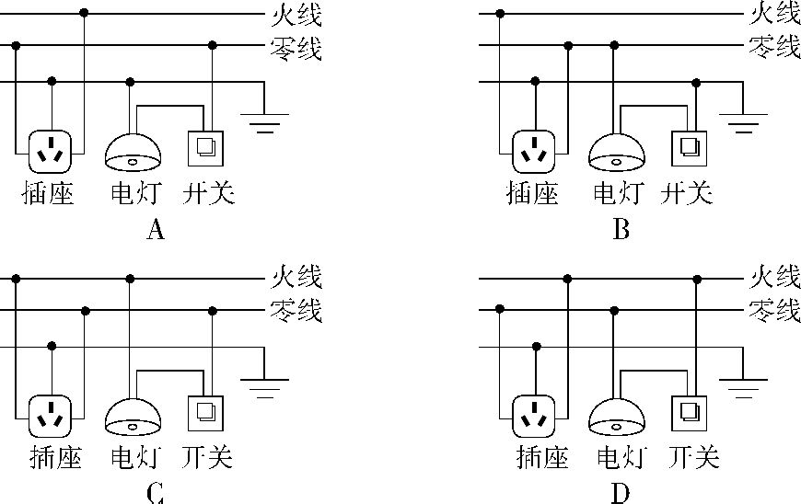
2.(2020广东,2,3分)将电灯、开关和插座接入家庭电路中,接线正确的是 ( )
答案 D 电灯的接法:一端接在零线上,另一端通过开关接在火线上。三孔插座的接法:左孔接零线,右 孔接火线,中间孔接地线。故只有D项正确。

Slide 5
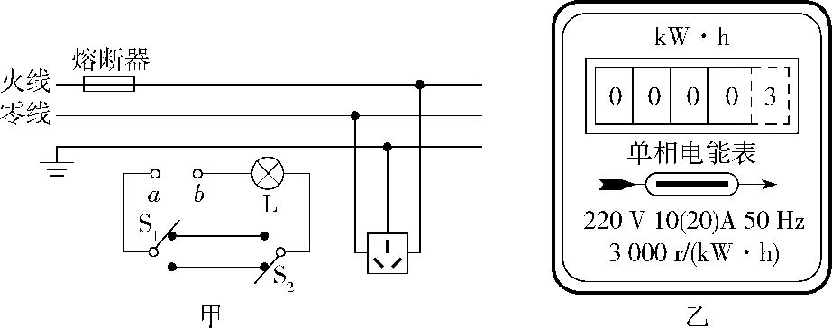
3.(2020云南,6,3分)小明家正在进行新房装修,需要安装一盏在一楼和二楼都能控制的楼梯灯,他设计了 如图甲所示的电路,S₁和S₂是单刀双掷开关,图乙是已经安装的电能表。为保证安全用电,下列说法正确 的是 ( )
A.若用电器消耗5 kW·h的电能,电能表的转盘转900转
B.若熔断器的熔丝熔断了,可以用铁丝代替
C.a端应该接零线,b端接火线
D.a端应该接火线,b端接零线
答案 D 从表盘上可看出电能表的参数是3 000 r/(kW·h),消耗5 kW·h的电能,转盘转的圈数n=3 000×5 =15 000,故A项错。熔丝必须采用熔点低、电阻大的材料,所以不能用铁丝代替,B项错。家庭电路中开 关应当连接火线,所以a端应当接火线,b端应当接零线,所以C项错,D项正确。

Slide 6
4.(2020重庆A,4,3分)电让我们的生活丰富多彩,关于如图所示情景说法正确的是 ( )
A.甲图中的通电螺线管,它的B端是螺线管的S极
B.乙图中的手摇发电机,工作时把电能转化为机械能
C.丙图中的插座,孔1没有连接火线或零线,完全无用
D.丁图中的测电笔,在使用时手应接触测电笔尾部的金属体
答案 D 利用安培定则,用右手握住螺线管,四指指向电流方向,大拇指指向的B端就是螺线管的N极,A 错误;发电机的原理是电磁感应,工作时将机械能转化为电能,B错误;丙图中孔1将用电器的金属外壳与 大地相连,当火线与金属外壳接触而导致漏电事故时,电流会通过接地线流入大地,起到保护作用,C错误; 使用测电笔时,手要接触笔尾部的金属体,切不可接触笔前端的金属部分,D正确。故选D。

Slide 7
5.(2020河北,23,2分)在家庭电路中,为了防止触电,必须把用电器的开关装在 线上;电冰箱、微 波炉等大功率家用电器的电源插座都用三孔插座,为了安全,三脚插头的接地脚应与用电器的 相连。
答案 火 金属外壳
解析 家庭电路中,为了确保开关断开时用电器不带电,应把开关接在火线上;电冰箱、微波炉等大功率 家用电器的电源插座用三孔插座,三脚插头的接地脚与用电器的金属外壳连接,当火线与金属外壳接触 导致漏电时起到保护作用。

Slide 8
考点二 安全用电及故障排查
1.(2020北京,9,2分)关于家庭电路和安全用电,下列说法正确的是 ( )
A.电能表是测量消耗电能的仪表
B.家庭电路中的电冰箱和空调是串联的
C.用电器电线的绝缘皮破损了仍能继续使用
D.导致家庭电路中电流过大的原因一定是短路
答案 A 电能表是测量用电器消耗电能的仪表,A正确;家庭电路中,各用电器互不影响,是并联的,B错 误;用电器电线的绝缘皮破损了,有触电的危险,不能继续使用,C错误;家庭电路中电流过大,可能是电路 发生了短路,也可能是用电器总功率太大,D错误。故选A。
2.(2020河南,10,2分)如果家中有人触电,在不能立即切断电源的情况下,千万不能用手直接去拉触电者, 可以用一些物品使触电者脱离带电体。下列物品中不能使用的是 ( )
A.木擀面杖 B.橡胶手套
C.铝拖把杆 D.塑料凳子
答案 C 家中有人触电,在不能立即切断电源的情况下,可以用绝缘体施救,木擀面杖、橡胶手套、塑 料凳子都属于绝缘体,而铝拖把杆属于导体,能导电,不能用其施救。故选C。

Slide 9
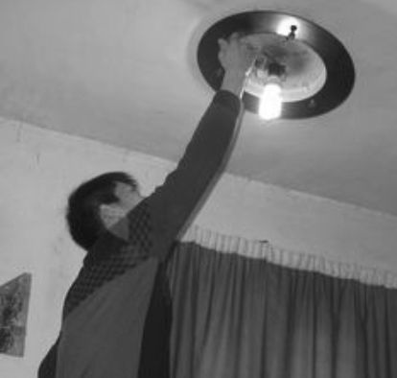
3.(2020山西,13,3分)如图所示,志愿者小亮正在为社区老人家里更换灯泡。下列操作流程符合安全用电 原则的是 ( )
A.摘下灯罩→更换灯泡→切断电源→通电测试
B.切断电源→摘下灯罩→更换灯泡→通电测试
C.更换灯泡→切断电源→摘下灯罩→通电测试
D.摘下灯罩→切断电源→更换灯泡→通电测试
答案 B 为了安全,防止触电,更换用电器时应当先切断电源,再进行后续操作,所以选B。

Slide 10
4.(2020辽宁营口,7,2分)“安全用电,珍惜生命”是每个人应有的意识,下列有关家庭用电的说法正确的 是 ( )
A.空气开关跳闸,一定是电路发生了短路
B.家庭电路起火时,应先用水灭火,然后再断开电路
C.在停电期间检修电器,不需要断开总开关
D.使用试电笔时,手要接触笔尾金属体
答案 D 空气开关跳闸,不一定是电路发生了短路,也可能是电路中的用电器总功率过大,故A错误;家 庭电路起火时,应先断开电源,然后再灭火,故B错误;停电期间检修电器,也需要断开总开关,故C错误;使 用试电笔时,手要接触笔尾的金属体,不能接触笔前端的金属部分,故D正确。

Slide 11
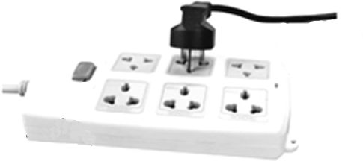
5.(2020吉林,9,2分)如图是人们常用的插线板。可以用 来判断插孔接的是火线还是零线;当把 三脚插头插入三孔插座中时,用电器的金属外壳就会与 相连,以防止触电事故的发生。
答案 试电笔(或测电笔) 地线(或大地、地面、地、地球)
解析 用试电笔可以辨别火线和零线;三脚插头居于中间的脚是与用电器的外壳相连,三孔插座居于中 间的孔与地线相连,所以当把三脚插头插入三孔插座中时,用电器的金属外壳就会与地线相连,以防止触 电事故的发生。

Slide 12
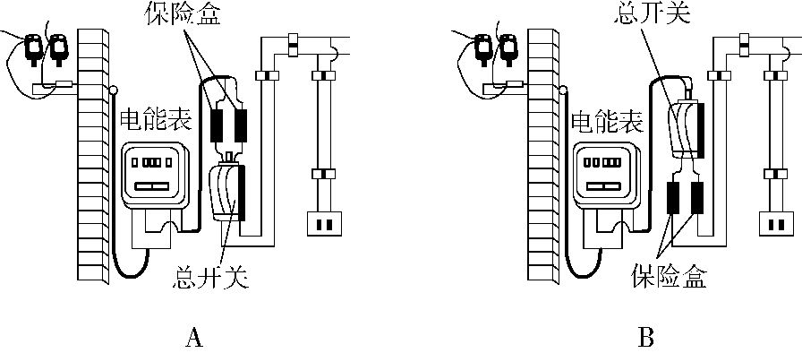
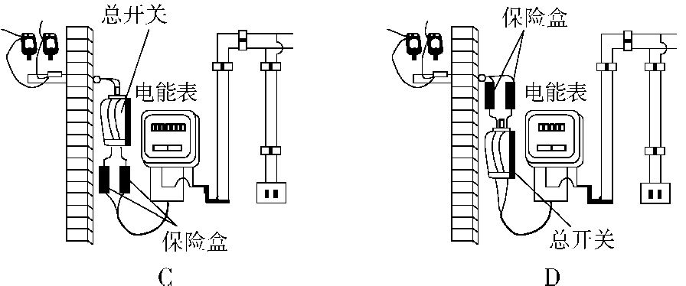
B组 2016—2019年全国中考题组
考点一 家庭电路的组成与连接
1.(2019天津,9,3分)图中的家庭电路元件,连接顺序正确的是 ( )
答案 B 电能表是用来测量家庭内部用电器消耗电能多少的装置,进户线应当首先接电能表,C、D错 误;保险盒应连接在总开关之后,这样就可以断开总开关后更换保险丝,对人体来说是安全的,B正确,A错 误。

Slide 13
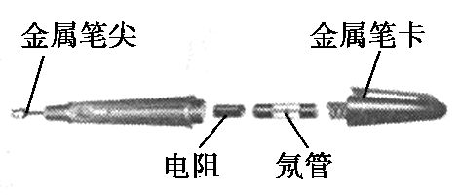
2.(2018湖北武汉,18,3分)一种试电笔的构造如图所示,下列关于它的作用和使用描述正确的是 ( )
A.试电笔可用来测试物体是带正电还是带负电
B.试电笔通常也用来检查电气设备的外壳是否带电
C.使用时手指不能碰到金属笔卡
D.使用时人不会触电是因为试电笔氖管中的氖气不会导电
答案 B 试电笔是用来辨别火线与零线的仪器,当有电流通过试电笔时,氖管便会发光,但它不能用来 测试物体是带正电还是带负电,A错误;当电气设备的外壳与火线接触而带电时,用试电笔测试,氖管便会 发光,故试电笔通常可以用来检查电气设备的外壳是否带电,B正确;使用试电笔的正确方法是手必须接 触金属笔卡,而不能接触金属笔尖,C错误;使用试电笔时人不会触电的原因是试电笔内有一个阻值很大 的电阻,D错误。故选B。

Slide 14
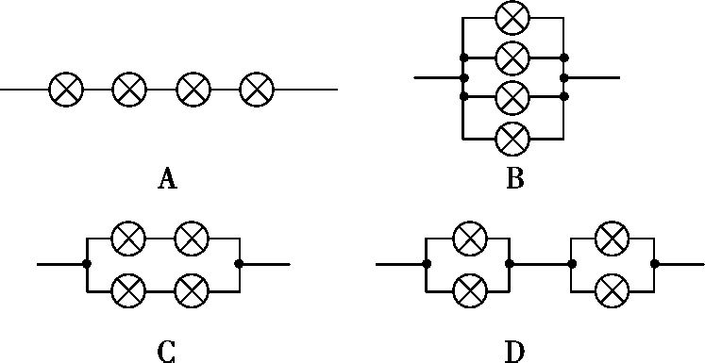
3.(2017内蒙古呼和浩特,8,2分)四盏完全相同的灯泡,额定电压均为110 V,将它们接在220 V的照明电路 中,下面四种连接方式中最佳的连接方式为 ( )
答案 C A图四盏灯串联,每盏灯两端的电压为55 V,小于灯的额定电压,不能正常发光,A不是最佳连 接方式;B图四盏灯并联,每盏灯两端电压为220 V,大于额定电压,灯被烧坏,B不是最佳连接方式;C图每 盏灯两端电压均为110 V,可以正常发光,若一条支路上某个灯断路,则本支路上另一盏灯不发光,另一条 支路上的两灯均还能正常发光,C是最佳连接方式;D图每盏灯两端电压均为110 V,均能正常发光,但某盏 灯断路时,与之并联的灯两端电压超过110 V,可能被烧坏,D不是最佳连接方式。故选C。
解题关键 要使灯正常发光,实际电压等于额定电压,实际电压大于额定电压时,灯可能被烧坏。
易错警示 在D选项中,一盏灯断路,其他三盏灯中仍有电流通过,而忽视了干路中的这盏灯两端电压会 超过额定电压。

Slide 15
4.(2019河北,23,2分)家用电灯的开关要接到 (选填“零线”或“火线”)和灯泡之间。造成家 庭电路中电流过大的原因是 (只填写一种即可)。
答案 火线 短路(或用电器的总功率过大)
解析 接触火线会对人体造成危害,为了确保断开家用电灯开关时,家用电灯不与火线相连,开关应接在 火线和家用电灯之间;造成家庭电路中电流过大的原因有两个:短路和用电器的总功率过大。

Slide 16
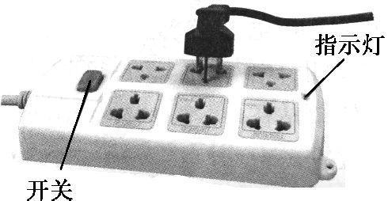
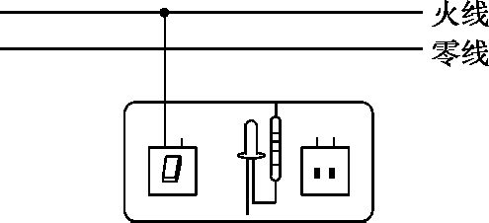
5.(2016宁夏,41,3分)如图甲所示是小明常用的一个插线板。他在使用时发现:插线板上的开关断开时指 示灯不发光,插孔不能提供工作电压;而在开关闭合时指示灯发光,插孔可以提供工作电压;如果指示灯 损坏了,开关闭合时插孔也能提供工作电压。
(1)根据上述现象,你认为插线板的指示灯和开关的连接方式是 。
(2)请你在图乙中画出插线板开关、指示灯和插孔的连接方式,并把插线板与电源线接通。
甲 乙

Slide 17
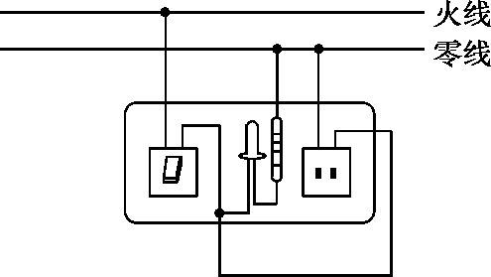
答案 (1)串联(1分)
(2)如图所示(2分)
(两孔插座哪孔接火线不做要求)
解析 (1)开关与指示灯串联时,开关断开则指示灯不发光,开关闭合则指示灯工作。若开关与指示灯并 联,则开关闭合时造成指示灯被短路,指示灯则不发光。(2)根据题意可知,插孔应由开关控制,所以开关 应接在插孔与火线之间。由“如果指示灯损坏了,开关闭合时插孔也能提供工作电压”可知指示灯与 插孔并联。
思路分析 要分清几个关系:指示灯与插孔互不影响,应为并联;开关控制指示灯,开关控制插孔,故指示 灯与插孔并联后再与开关串联。
评析 本题考查家庭电路中常见的插线板的内部连接方式。出题方式是给出工作方式,让学生根据电 学知识和安全用电常识猜想内部合理的连接方式,属易错题。

Slide 18
考点二 安全用电及故障排查
1.(2019四川成都,A8,2分)下列符合安全用电要求的是 ( )
A.只要低于36 V的电压,人体都可接触
B.三脚插头较长的那只脚无用,可以去掉
C.用湿布擦台灯前将其插头从插座中拔出
D.发现有人触电时,可直接用手去拉触电者
答案 C 低于36 V的电压通常不会对人造成生命危险,但电流较大时也会对人造成伤害,故A项错误; 三脚插头中较长的脚是用来连接地线的,它可以在用电器漏电时将电荷直接导入大地,从而避免人触电, B项错误;用湿布擦台灯前应将插头从插座中拔出,C项正确;发现有人触电时,要先切断电源,再去抢救,D 项错误。

Slide 19
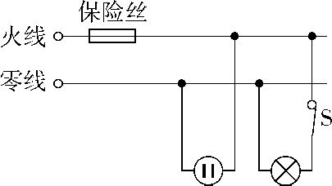
2.(2019广东,7,3分)图为家庭部分电路示意图,正常发光的电灯突然熄灭。检查保险丝发现完好,再用试 电笔先后检测插座的两孔,氖管均发光。由此判断电路故障的原因可能是 ( )
A.插座短路
B.进户的火线断路
C.进户的零线断路
D.电灯的灯丝断路
答案 C 家庭电路中,插座短路会引起电流过大,导致保险丝熔断,故A错误;试电笔检测插座右孔,氖管 发光,证明火线正常,故B错误;试电笔检测插座左孔,氖管发光,说明进户的零线发生了断路,C正确;家庭 电路是并联电路,而灯丝断路时,用试电笔检测插座左孔,氖管不会发光,与题干矛盾,故D错误。
考查重点 本题重点考查家庭电路的故障问题,考生要掌握由家庭电路出现的问题来分析可能出现的 故障原因,试电笔的使用和检查火线及零线也是考查的重点。

Slide 20
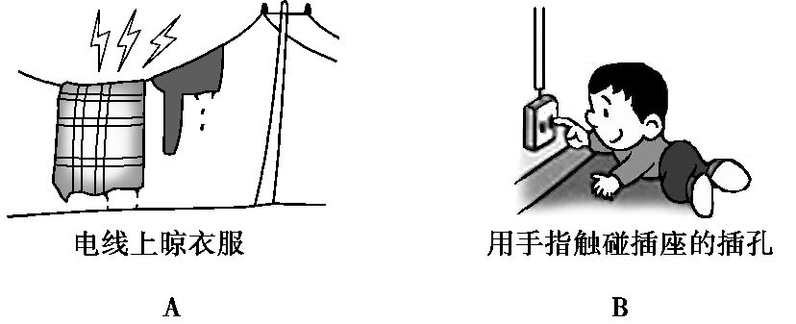
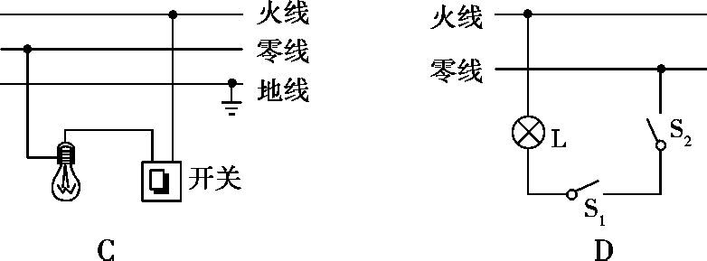
3.(2017内蒙古呼和浩特,5,2分)下列四幅图中连接或做法符合安全用电原则的是 ( )
答案 C 电线上晾衣服、用手指触碰插座的插孔,都不符合安全用电原则,A、B错误;开关与灯串联, 开关接火线,灯的螺旋套接零线,C正确,D错误。故选C。

Slide 21
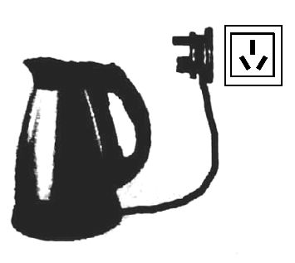
4.(2018河南,20,9分)在实践活动中,小刚所在的兴趣小组对电热水壶进行了研究与计算。
(1)如图所示,电热水壶使用的都是三脚插头,中间较长的脚连接的是电热水壶的金属外壳,插入三孔插座 后可将其与 相连,防止漏电时对人造成伤害。壶底的加热盘烧水时是通过 的方式改 变了水的内能。
(2)电热水壶的铭牌如表所示,正常工作时通过电热水壶的电流是多少?

Slide 22
额定容量 | 2.0 L
额定电压 | 220 V
额定功率 | 2 000 W
频率 | 50 Hz
(3)为了测量电热水壶的加热效率,小刚在壶中加入额定容量的初温为15 ℃的水,在额定电压下将其 加热到沸腾,用时7 min。已知烧水时气压为1个标准大气压,ρ_{水}=1.0×10³ kg/m³,c_{水}=4.2×10³ J/(kg·℃),则该 电热水壶的加热效率为多少?
(4)小刚发现电热水壶的电源线都比较短,上网查询后发现,按照国家规定的标准,电热水壶使用的电源线 不能过长,横截面积不能过小。请利用所学的物理知识进行解释。

Slide 23
答案 (1)(2分)大地 热传递 (2)9.1 A (3)85%
(4)见解析
解析 (2)(2分)I= = =9.1 A
(3)(3分)水的质量m=ρ_{水}V=1.0×10³ kg/m³×2×10⁻³ m³=2 kg
水吸收的热量Q_{吸}=c_{水}m(t-t₀)=4.2×10³ J/(kg·℃)×2 kg×(100-15)℃=7.14×10⁵ J
消耗的电能W_{电}=Pt=2 000 W×7×60 s=8.4×10⁵ J
加热效率η= ×100%= ×100%=85%
(4)(2分)电源线较长、横截面积较小,电阻较大,由焦耳定律可知,相同时间内电源线产生的热量较多,容 易造成火灾。

Slide 24
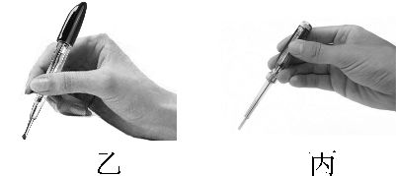
C组 教师专用题组
考点一 家庭电路的组成与连接
1.(2020浙江杭州,17,3分)图甲表示家庭电路的一部分,图乙、图丙表示测电笔握笔方法,下列相关说法正 确的是( )
甲

Slide 25
A.电能表是测量电功率的仪器
B.断路器应该安装在Q处而不是P处
C.测电笔在插座接地孔检测时,氖管会发光
D.使用测电笔时,图乙的方法错误而图丙的方法正确
答案 D A项,电能表不是测量电功率而是测量用电器消耗电能的仪器,错误;B项,为了用电安全,断路 器应该接在火线上,即接在P处,当断路器断开电路时,电路中的用电器和插座是不带电的,错误;C项,测电 笔在插座接地孔检测时,因为地线不带电,所以氖管不会发光,错误;D项,使用测电笔时,手不能与笔尖金 属体接触,应让手与笔尾的金属体接触,故图乙的方法错误,图丙的方法正确,正确。

Slide 26
2.(2019黑龙江齐齐哈尔,11,3分)(多选)我们怎样才能安全地享受电带来的便利呢?下列关于家庭电路和 安全用电常识说法正确的是 ( )
A.输电线进户后,应依次连接电能表、保险装置、总开关、插座等
B.保险装置、插座、导线、家用电器等达到使用寿命应及时更换
C.三孔插座中零线与地线接反,当接在该插座上的用电器闭合开关时,漏电保护器会切断电路
D.同一插线板上,不要同时使用大功率用电器
答案 BCD 输电线进户后应依次连接电能表、总开关、保险装置、插座等,A项错误;保险装置、插 座、导线、家用电器老化后要及时更换,否则绝缘性能下降,可能会漏电导致不安全,B项正确;当导线接 错,发生漏电现象时,漏电保护器会及时切断电路,从而起到保护作用,C项正确;同一插线板上,同时使用 大功率用电器,有可能电流过大,产生电热过多,烧坏插线板,D项正确。故选B、C、D。

Slide 27
3.(2020陕西,11,2分)一节干电池的电压是 V,家庭电路中的电冰箱、电视机、洗衣机等用电 器的连接方式是 联。
答案 1.5 并
解析 一节干电池的电压是1.5 V。家庭电路中的各个用电器独立工作、互不干扰,因此是并联接入电 路的。

Slide 28
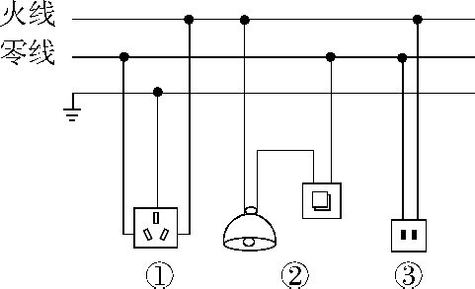
4.(2020天津,19节选)图所示为部分家庭电路示意图,其中电器元件连接错误的是 (填标号)。
答案 ②
解析 家庭电路中连接灯泡的开关应该接在灯泡与火线之间,不能接在零线上,故②连接错误。

Slide 29
5.(2016山西,33,4分)
使用试电笔时,人体通过试电笔与火线相连,为什么没有触电事故发生呢?阅读以上资料,请你在小组合 作交流时给有疑惑的同学讲解其中的道理。
答案 使用试电笔时,人体与试电笔串联接入家庭电路中,电路的总电阻R=R_{高电阻}+R_{人体},由于高电阻阻值 约为一百万欧,所以电路中总电阻很大(2分)。家庭电路的电压是220 V,根据I= 可知,通过人体和试电
笔的电流很小,不会有触电事故发生(2分)。(利用图示和计算进行说明亦可)

Slide 30
6.(2020山东青岛,23,3分)教室中有一台空调和多盏标有“220 V 18 W”的电灯,其中黑板前方的电灯
L₁和L₂由一个开关S单独控制,如图所示。
(1)请用笔画线表示导线,将电灯L₁、L₂和开关S接入电路中,使两灯都能正常发光。
(2)当打开空调时,空气开关“跳闸”。出现这种现象的原因可能是 。

Slide 31
答案 (1)如图所示
(2)总功率过大或发生短路
解析 (1)在家庭电路中,用电器之间并联,教室中用电器同样如此,因此两个电灯应该构成并联电路;而 开关控制两个电灯,故开关应该接在干路中。考虑用电安全,开关应该接在火线和用电器之间,零线直接 接用电器,如答案图所示。(2)电路电流过大的原因有两种:一是用电器的总功率过大,二是发生短路。

Slide 32
考点二 安全用电及故障排查
1.(2020福建,10,2分)关于安全用电,下列做法正确的是( )
A.家用电器失火,先灭火后断电
B.用湿布擦拭工作中的家用电器
C.插线板的电源线绝缘层破损,仍继续使用
D.家用电器的金属外壳必须与三脚插头的长插脚相连
答案 D 用电器失火先灭火再断电,易发生触电事故,应先断电再灭火,A错。用湿布擦拭工作中的家 用电器,易因湿布导电而发生触电事故,B错。使用绝缘层破损的导线,易因漏电而引发触电事故,C错。 三脚插头长插脚接地线,有金属外壳的用电器接地,防止用电器漏电时触电,D正确。

Slide 33
2.(2020江苏南京,3,2分)下列措施符合安全用电规范的是( )
A.电冰箱的金属外壳接地
B.使用绝缘皮破损的导线
C.用湿布擦拭工作的台灯
D.一个插座上同时使用多个大功率用电器
答案 A 电冰箱金属外壳接地,可以防止电冰箱内部线路老化漏电后发生触电事故,符合安全用电规 范,A项正确;使用绝缘皮破损的导线,容易发生漏电触电事故,B项错误;用湿布擦拭工作的台灯,由于湿布 是导体,容易在擦拭过程中发生触电事故,C项错误;一个插座上同时使用多个大功率用电器,造成插座上 的总功率过大,电流过大,容易引发火灾事故,D项错误。

Slide 34
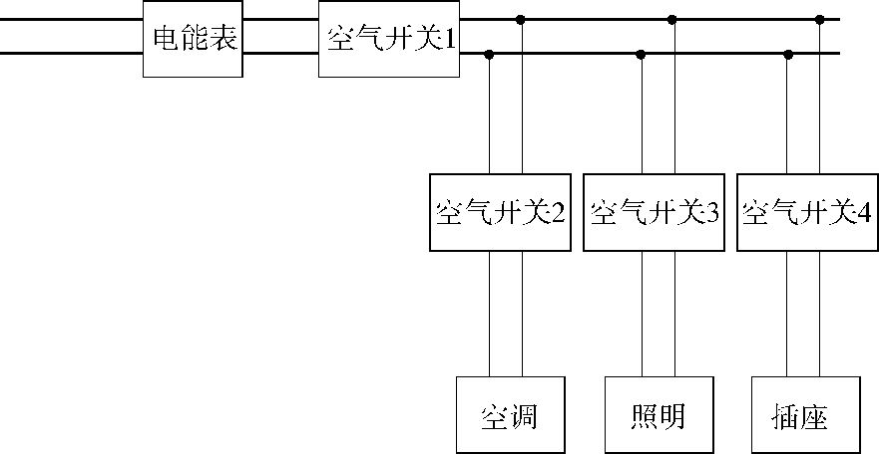
3.(2020内蒙古呼和浩特,4,2分)现代化的家庭电路不仅让我们生活更安全,更给我们带来了很大的舒适 和便捷。如图所示是小清家配电系统的简化电路图。一天,小清在插座上插上了新买的制冷机,突然开 关1“跳闸”了,而其他开关正常。拔掉制冷机后合上开关1,其他用电器仍正常工作,再次插上后又出现 了之前的现象。根据以上描述,下列说法正确的是 ( )
A.插座出现了短路现象
B.开关2或者开关3可能被短路
C.开关4可能断路
D.开关4允许通过的最大电流远大于开关1允许通过的最大电流
答案 D 开关跳闸的原因是电路中的电流过大,没有连接制冷机时,开关都完好,用电器都可以工作,说 明插座和开关都没有短路,插座上插上制冷机后,开关1跳闸,说明电路的电流大于开关1允许通过的电流, 开关4没有跳闸,说明通过的电流没有超过空气开关4允许通过的电流,电路中出现断路时空气开关不会 跳闸,综合分析可知,A、B、C错误。

Slide 35
4.(2019新疆,6,2分)家庭电路中,空气开关发生跳闸的原因是 ( )
A.电流过大 B.电流过小
C.电压过高 D.电压过低
答案 A 家庭电路中空气开关跳闸的原因是电流过大,故选A。
5.(2018山西,14,3分)关于安全用电,下列说法正确的是 ( )
A.更换灯泡前应断开电源开关
B.使用绝缘皮破损的电线供电
C.在高压输电线附近放风筝
D.用湿抹布擦发光的灯泡
答案 A 为了安全,更换灯泡前应断开电源开关,A选项正确;使用绝缘皮破损的电线供电,容易造成触 电事故,B选项错误;高压触电有两种,即高压电弧触电和跨步电压触电,因此,为了安全,人应远离高压线, 不在高压输电线附近放风筝,C选项错误;水是导体,用湿抹布擦发光的灯泡,可能会触电,D选项错误。

Slide 36
6.(2017山西,15,3分)关于家庭电路和安全用电,下列说法正确的是 ( )
A.所有家用电器的外壳都需要接地
B.家庭电路中各个用电器都是串联的
C.使用试电笔判断哪条导线是火线时,手要按住笔尾金属体
D.若空气开关“跳闸”,一定是电路中出现了短路
答案 C 大功率用电器、有金属外壳的用电器要接地,防止漏电对人体造成伤害,A项错;家庭电路中 各用电器工作互不影响,是并联的,B项错;使用试电笔时,手要按住笔尾金属体,使火线对地形成通路氖管 就会发光,C项正确;空气开关“跳闸”是因为电流过大,而电流过大的原因可能是短路或者是总功率过 大,D项错误。

Slide 37
最 新 模 拟
考点一 家庭电路的组成与连接
1.(2020北京东城一模,9,2分)关于家庭电路,下列说法中正确的是 ( )
A.我国家庭电路的电压为110 V
B.家庭电路中,同时工作的用电器越多,总电阻越大
C.家庭电路中总电流过大,空气开关跳闸,一定是由于电路中用电器总电功率过大
D.用电器使用三脚插头,是为了防止漏电引发事故而采取的保护措施
答案 D 我国家庭电路电压为220 V,故A错误;家庭电路中,各用电器互不影响,为并联状态,在并联电 路中,支路越多,电路电流越大,总电阻越小,故B错误;空气开关跳闸,原因是电路中电流过大,可能是短路 或总功率过大,故C错误;用电器使用三脚插头,三孔插座上面的孔接地线,在用电器漏电时,地线可以把电 荷导入大地避免触电事故发生,故D正确。故选D。

Slide 38
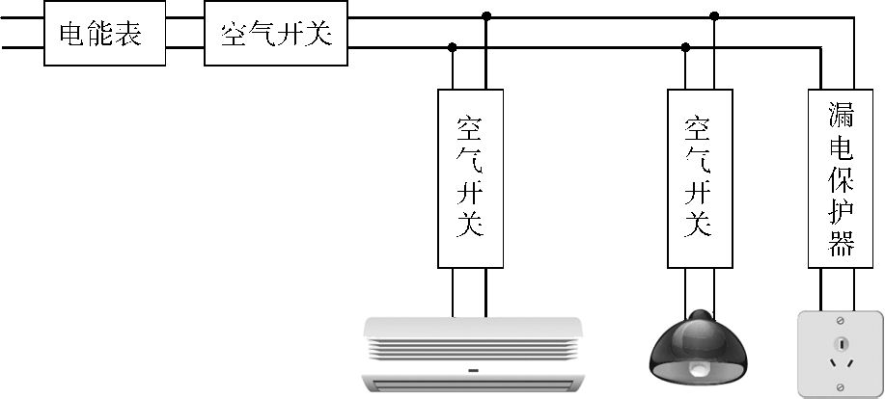
2.(2020湖北武汉模拟,10,2分)如图所示是现在一般标准住宅户内配电系统方框图。下列说法正确的是 ( )
A.若插座中两孔都使试电笔的氖管发光,可能是零线某处断路了
B.当有人发生触电事故时,空气开关就会自动断开
C.空气开关“跳闸”后,必须更换新的空气开关
D.若插座被短路,漏电保护器会迅速切断电流
答案 A 正确使用试电笔时,插座的右孔会使氖管发光,如果两孔均可使氖管发光,说明零线某处断路, 故A正确;有人发生触电事故时,漏电保护器会迅速切断电路,故B错误;空气开关“跳闸”后,只需要重新 闭合即可,故C错误;插座被短路,干路上的空气开关会自动断开,故D错误。故选A。

Slide 39
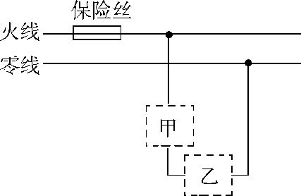
3.(2019河南郑州二模,12)某家庭电路的部分电路如图所示,其中甲、乙两处分别装用电器和开关,对此 电路,下列说法符合安全用电原则的是 ( )
A.保险丝应当选用电阻小、熔点低的材料制成
B.当接入电路的用电器增多时,保险丝的发热功率增大
C.甲处应装用电器,乙处应装开关
D.电路的总开关应该安装在保险丝的右侧
答案 B 保险丝要选用电阻较大、熔点较低的材料制成,当电流过大时保险丝熔断,对电路起到保护 作用,故A项不符合题意;当接入电路的用电器增多时,电路中电流变大,根据焦耳定律可知,保险丝的发热 功率会变大,B项符合题意;开关要与用电器串联,且开关要接在用电器和火线之间,所以甲处为开关,乙处 为用电器,故C项不符合题意;电路的总开关要装在保险丝的左侧,当保险丝熔断后方便更换,D项不符合 题意。故选择B。

Slide 40
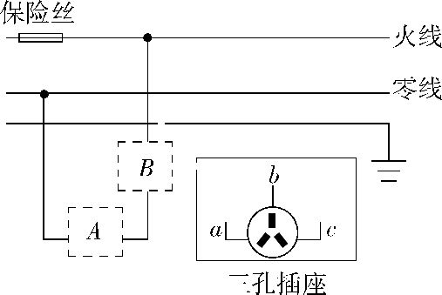
4.(2020天津河西一模,17,2分)小瑞想在家里安装一盏照明灯,他设计的电路如图所示,图中虚线框A和B 应接入开关或电灯,则开关应装在虚线框 中,图中三孔插座的插孔 (选填“a”“b”或 “c”)应与地线相连。
答案 B b
解析 开关应接在灯与火线之间,这样开关断开后,灯就与火线断开,因此开关应装在虚线框B中。根据 三孔插座的正确接法可知,a应与零线相连,c应与火线相连,b应与地线相连。
知识归纳 家庭电路接线要求
(1)开关接在火线和用电器之间,灯泡的螺旋套接零线;
(2)三孔插座接线“左零右火上接地”,让有金属外壳的用电器的外壳接地,可以防止因漏电导致金属外 壳带电而发生触电事故。

Slide 41
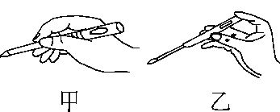
5.(2019安徽合肥五十中二模,15)如图所示是某同学在使用测电笔时的情境,其中正确的是 (选填“甲”或“乙”)。测电笔的笔尖应该是 (选填“导体”或“绝缘体”)。
答案 乙 导体
解析 使用测电笔时,手要接触测电笔尾部的金属体,笔尖接触电线,氖管发光表明接触的是火线,不发光 是零线;故正确使用测电笔的是乙;测电笔的笔尖属于导体。

Slide 42
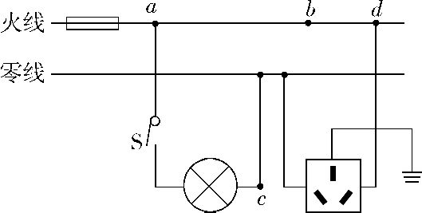
考点二 安全用电及故障排查
1.(2020甘肃兰州诊断,14,2分)如图所示,家庭电路的插座不能正常工作;经检测发现只有b、d间发生断 路,则闭合开关S,下列说法正确的是 ( )
A.灯不能发光
B.正确使用试电笔接触a点,试电笔不发光
C.若将开关和灯互换位置,符合安全用电原则
D.若此时站在地上的人接触c点,不会发生触电事故
答案 D 只有b、d间发生断路,a→灯→c能组成正常的闭合回路,所以灯能正常发光,故A错误;只有b、 d间发生断路,正确使用试电笔接触a点,试电笔能发光,故B错误;控制灯泡的开关必须接在火线上,所以灯 泡和开关互换位置不符合安全用电原则,故C错误;因为c点直接和零线相接,站在地上的人接触c点时,因 人体有一定的电阻,电流将不经过人体,直接流向零线,相当于人体被短路,所以不会发生触电事故,故D正 确。故选D。

Slide 43
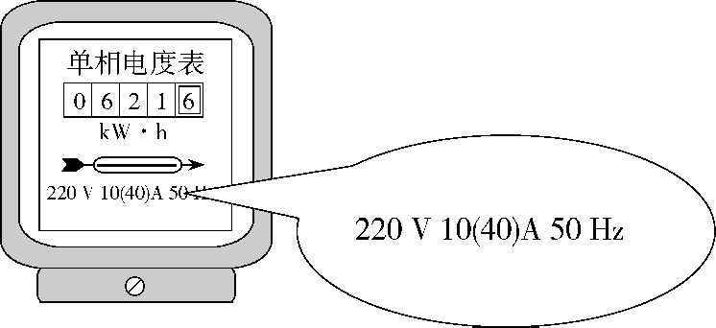
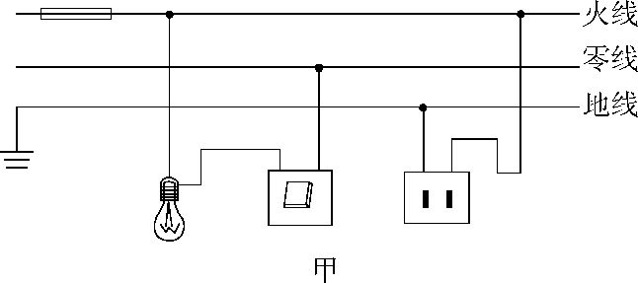
2.(2020江苏无锡惠山一模,10,2分)关于家庭电路,下列说法正确的是 ( )
乙
A.甲图中,若保险丝熔断,则一定是短路引起的
B.甲图中,灯泡与开关的连接符合安全用电原则
C.甲图中,两孔插座的连接不符合安全用电原则
D.乙图中,电能表所在电路的总功率不能超过2 200 W
答案 C 甲图为家庭电路的一部分,家庭电路中保险丝熔断是由电流过大导致,电流过大的原因有可 能是短路,也有可能是用电器总功率过大,故A错误;家庭电路中,开关应连接在火线和用电器之间,故B错 误;两孔插座的连接应当遵循“左零右火”的原则,甲图中插座连接错误,故C正确;电能表上标有10(40) A,即家庭电路允许通过的最大电流为40 A,则最大总功率应为P=UI=220 V×40 A=8 800 W,故D错误。

Slide 44
3.(2020天津五县一模,17,2分)在家庭电路中,导线相互连接处如果接触不良,该位置的电阻就会比较 (选填“大”或“小”),在电流一定时,相同时间内连接处产生的热量 (选填“多”或 “少”),加速导线老化,甚至引起火灾。
答案 大 多
解析 在家庭电路中,导线相互连接处若接触不良,该处的接触面积较小,会引起电阻变大,导线连接处与 导线串联在电路中,通过的电流相等、通电时间相等,由Q=I²Rt可知连接处产生的热量较多,往往比别处 更容易发热,加速导线老化,甚至引起火灾。

Slide 45
4.(2019陕西西安铁一中二模,13节选)(1)如图甲所示,试电笔可以用来辨别火线和零线,也可以检查电气 设备的外壳是否带电。
(2)如图乙所示,洗衣机、电冰箱等用电器的电源插头是三脚插头,则三脚插头标着E的脚和 相连。
(3)如图丙-1是起保险作用的空气开关,它是为防止由于短路或 而使家庭电路中电 流过大导致的危险;图丙-2是漏电保护器,它 (选填“能”或“不能”)防止站在绝缘凳上的人 同时接触火线和零线(双线触电)而触电。
答案 (2)用电器金属外壳 (3)用电器总功率过大 不能

Slide 46
解析 (2)三脚插头的脚E与用电器金属外壳相连,当三脚插头插入三孔插座时,三脚插头的脚E与三孔插 座的地线相连,使金属外壳与大地相连通,这样若用电器的金属外壳带电,电流会通过地线导入大地,防止 触电事故的发生。
(3)家庭电路中空气开关的作用是保护电路,当电路中发生短路或用电器总功率过大时会跳闸。当站在 绝缘凳上的人同时接触火线和零线时(双线触电),流过火线与零线的电流相等,漏电保护器中火线和零 线中电流产生的磁场完全抵消,漏电保护器不会切断电路。
思路分析 三孔插座中,上孔接地线,左孔接零线,右孔接火线,简称“上地、左零、右火”。
当电路中发生短路或用电器总功率过大时,电路中电流过大,空气开关中的电磁铁会产生较强的磁性吸 引衔铁,使开关断开,切断电路起到保护电路的作用;判断漏电保护器会不会切断电路,就是分析火线和 零线中的电流是否相等,如果相等不会切断电路,如果不相等就会切断电路。

Slide 47
检 测 卷
一、选择题(每小题3分,共15分)
1.(2020福建福清一模,1)下列器材中,用于辨别火线和零线的是 ( )
A.验电器 B.电流表
C.测电笔 D.电能表
答案 C 验电器用来检验物体是否带电;电流表串联在电路中测量电流大小;测电笔用来辨别火线和 零线;电能表是测量电路中消耗电能多少的仪表。故选C。

Slide 48
2.(2020河北毕业升学模拟,2)“珍爱生命、注意安全”是我们日常生活中必须具有的意识,下列相关说 法正确的是( )
A.严禁攀爬输电铁塔
B.电路中的保险丝熔断时,可用铜丝代替
C.只要人和大地良好绝缘就一定不会触电
D.户外露营时,如遇雷雨天气,可在大树下避雨
答案 A 输电铁塔输送的是高压电甚至是超高压电,攀爬可能引发触电,故A正确;家庭电路中的保险 丝不可以用铜丝代替,因为当电流过大时,铜丝不能及时熔断切断电路,不能起保护作用,故B错误;一般情 况下,人和大地良好绝缘,不会触电,但是人的两手分别接触火线和零线时就会发生触电事故,故C错误;雷 容易击中地面上尖端的突起物,所以雷雨天不可在大树下避雨,故D错误。

Slide 49
3.(2018山东枣庄,12)在生活中,我们有时会遇到以下几种情况,在下述情况中可能引起家庭电路中空气 开关跳闸的是 ( )
(1)电路中增加大功率的用电器
(2)插座中的两个线头相碰
(3)开关中的两个线头相碰
(4)户外输电线绝缘皮破损
A.(1)和(2) B.(2)和(3)
C.(1)和(3) D.(2)和(4)
答案 A (1)电路中增加了大功率的用电器,可能会导致用电器的总功率过大,导致电流过大,引起家庭 电路中空气开关跳闸;
(2)插座中的两个线头相碰,会造成电路短路,从而造成电流过大,引起家庭电路中空气开关跳闸;
(3)开关中的两个线头相碰,会导致开关无法控制用电器,用电器将一直工作,但不会导致电流过大,不会 引起家庭电路中空气开关跳闸;
(4)户外输电线绝缘皮破损,不会引起家庭电路中的电流过大,不会引起家庭电路中空气开关跳闸。
可见,可能引起家庭电路中空气开关跳闸的是(1)和(2)。故选A。

Slide 50
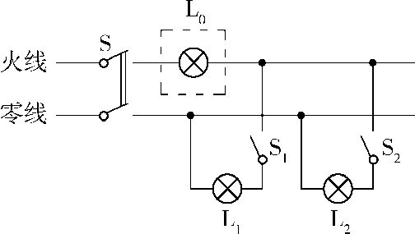
4.(2019吉林长春朝阳二模,7)如图是新安装的照明电路,已知两个并联灯泡的灯头接线存在一处故障。 小明学电工的检修方法,在保险丝处接入一个“220 V、40 W”的灯泡。当只闭合S、S₁时,L₀和L₁都呈 暗红色;当只闭合S、S₂时,L₀正常发光,L₂不发光。由此可以确定( )
A.L₁灯头断路 B.L₂灯头短路
C.L₁灯头短路 D.L₂灯头断路
答案 B 当只闭合S、S₁时L₀和L₁都呈暗红色,是因为L₁与L₀串联接入电路,所分电压低于220 V,可知L₁ 处无故障;当只闭合S、S₂时,L₀正常发光,L₂不发光,是因为L₂被短路,使L₀直接接在电源上,正常发光。故 选B。

Slide 51
解题关键 明确当把检测灯串联接在保险丝处时,出现三种现象(检测灯正常发光、发光暗、不发光)的 原因是解答本题的关键。将“220 V、40 W”的灯泡按题中提供的接法接入电路,是把此灯泡串联接入 电路。
(1)若检测灯恰能正常发光,说明开关闭合的那条支路短路,使检测灯直接接在电源上;
(2)若检测灯比正常发光时暗,说明开关闭合的那条支路的灯与检测灯串联接入电路,所分电压低于220 V,这条支路无故障;
(3)若检测灯不发光,说明开关闭合的那条支路开路。

Slide 52
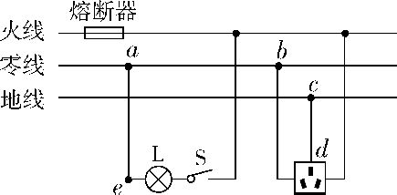
5.(2020山西师大附中模拟,10)如图是小轩家的部分电路。下列说法正确的是 ( )
A.若熔断器熔丝断了,可以用铜丝代替
B.若导线c、d间断路,仍然可以安全使用三孔插座
C.若闭合开关S,灯泡L不发光。用测电笔检测e点,氖管不发光,则说明灯丝一定断了
D.若a、b间断路,灯泡L仍能正常工作
答案 D 熔断器熔丝断了,应在排除故障后换用同规格的熔丝,绝不能用铜丝代替,因为铜丝在电流过 大时不能及时熔断,不能起到保护作用,故A错误;若c、d间断路,则插座接地线断了,用电器的金属外壳不 能接地,在用电器漏电时会造成触电事故,所以不能再安全使用三孔插座,故B错误;e点与零线直接相连, 闭合开关S,灯泡L不发光,用测电笔检测e点,氖管不发光,可能是灯丝断了,也可能是熔丝断了,或者火线 断了,不能说明灯丝一定断了,故C错误;若a、b间断路,即部分零线断路,但灯泡的两端依然可以连接到火 线和零线形成回路,所以灯泡可以正常发光,故D正确。

Slide 53
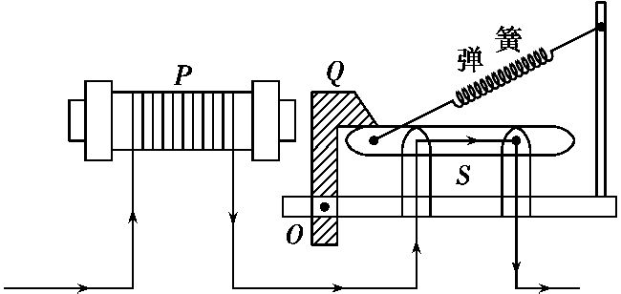
二、填空题(每空1分,共6分)
6.(2018江苏昆山一模,20)家庭电路触电事故都是人体直接或间接接触 线造成的。带有金属外 壳的家用电器,都要使用三孔插座,这样做的目的是让金属外壳与 相连。家庭电路中“超负 荷”是指电路中的电流过大,出现上述情况时,电路中的空气开关(如图所示)会因电流的 效应 自动切断电路。
答案 火 大地 磁
解析 家庭电路触电事故都是人体直接或间接接触火线造成的;带有金属外壳的家用电器,都要使用三 孔插座,这样做的目的是让金属外壳与大地相连,防止金属外壳带电而使人体触电;家庭电路中“超负 荷”时电路中的电流过大,从而导致电磁铁磁性足够强,将空气开关中的Q向左吸引,弹簧将开关断开,从 而切断电路,所以空气开关利用了电流的磁效应自动切断电路。

Slide 54
7.(2019安徽合肥二模,20)如图甲是一种新型插座,它能即时显示接在该插座上的用电器的工作电压和所 耗电费等。小明将装有质量为2 kg、初温为10 ℃水的电热水壶插在该插座上。这时插座屏幕上显示的 内容如图乙所示;当水烧开至100 ℃时,插座屏幕上显示的内容如图丙所示。则这段时间内水吸收的热 量为 J,电热水壶的实际功率为 W,电热水壶在烧水过程中的效率为 %。 [电费单价0.5元/(kW·h);c_{水}=4.2×10³ J/(kg·℃) ]

Slide 55
答案 7.56×10⁵ 1 500 70
解析 水吸收的热量为Q_{吸}=c_{水}mΔt=4.2×10³ J/(kg·℃)×2 kg×(100 ℃-10 ℃)=7.56×10⁵ J;
由图乙、丙结合题意可得,这段时间内消耗的电能为
W= =0.3 kW·h=1.08×10⁶ J,
由图乙、丙可知,电热水壶的加热时间
t=14:32:23-14:20:23=12 min=720 s,
则电热水壶的实际功率为P_{实}= = =1 500 W;
电热水壶在烧水过程中的效率η= = ×100%=70%。

Slide 56
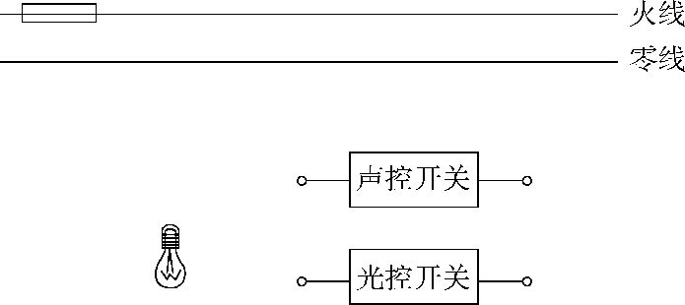
三、作图题(共4分)
8.(2020江苏苏州高新一模,24)光控开关的作用是有光时,开关断开,无光时闭合;声控开关的作用是有声 音时,开关闭合,无声音时断开。请将图中的“光控”、“声控”两个开关和灯泡用笔画线代替导线正 确连入电路,要求电灯只在无光且有声音时才亮。

Slide 57
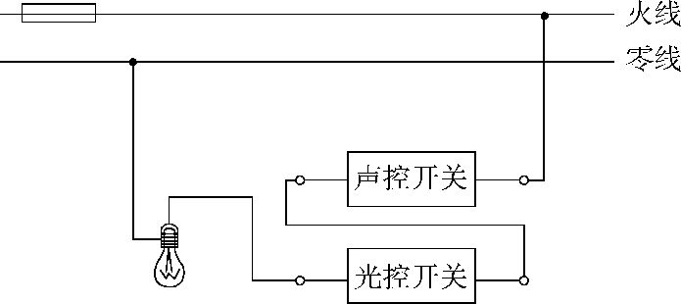
答案 如图所示
解析 由题意可知,电灯只在无光且有声音时才亮,则声控开关和光控开关串联共同控制电灯,且开关要 接在火线上;图中为螺丝口灯泡,根据安全用电的要求,开关应与灯泡顶端的金属点相连,零线直接接到 灯泡的螺旋套上。

Slide 58
四、综合应用题(共15分)
9.(2019江苏南京六合一模,22)(7分)学校的走廊、消防通道内都安装了应急灯(如图甲所示)。外接电源 断电时,应急灯自动点亮,此时由蓄电池供电;外接电源正常供电时应急灯自动熄灭。应急灯的主要参数 见表。
(1)图乙是某款应急灯的工作原理示意图,其中灯L₁和L₂的连接方式是 联。当电路处于图乙所 示的状态时,外接电路的状态为 (选填“供电”或“断电”)。
(2)断电后,应急灯正常发光时,通过其中一个小灯泡的电流是 A。
(3)“2 400 mAh”是指当工作电流为2 400 mA时,电池能持续供电1 h。国家规定:消防应急照明产品的 应急照明时间不得少于90 min,请通过计算说明该应急灯是否符合国家标准。
(4)在某次断电事故中,当两个灯同时工作一段时间后,灯L₁突然熄灭,灯L₂的亮度却不变,请解释该现象 。
应急灯的主要参数

Slide 59
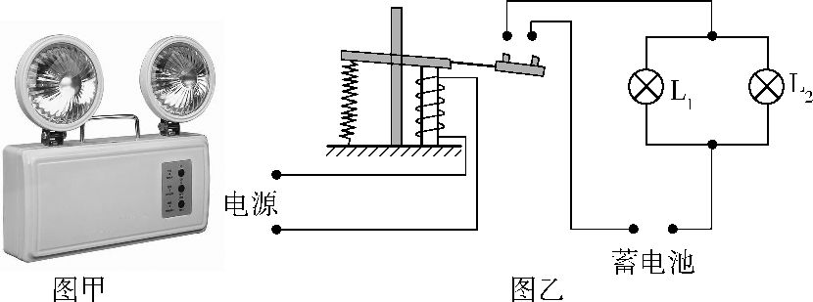
蓄电池规格 | 6 V,2 400 mAh
灯泡规格 | 6 V,3.6 W

Slide 60
答案 (1)并 供电 (2)0.6 (3)见解析 (4)并联电路中,各用电器工作时互不影响
解析 (1)由图乙知,当应急灯电源接通时,两灯分别有电流通过,所以彼此是并联的;在图乙中,衔铁是被 吸下的,说明电磁铁有磁性,也就是外接电路是供电状态。
(2)由P=UI可得,一个应急灯正常发光时通过的电流I= = =0.6 A。
(3)蓄电池的规格为6 V,2 400 mAh,2 400 mA=2.4 A;
则蓄电池储存的电能W=UIt=6 V×2.4 A×3 600 s=51 840 J,
因为P= ,所以可供两灯的工作时间为:
t= = =7 200 s=120 min>90 min,所以符合国家标准。
(4)两灯工作过程中,一个灯断路不能发光,由于彼此是并联的,互不影响,所以另一个灯亮度不受影响,仍 然正常发光。

Slide 61
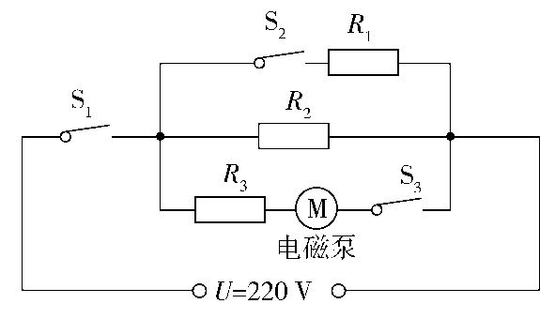
10.(2019湖北黄冈,17)(8分)某型号电热水瓶具有加热、保温、电动出水及干烧断电功能。其简化电路 如图所示。S₁是壶底温控开关,通常闭合,当壶底发热盘的温度达到120 ℃自动断开。S₂是壶壁温控开 关,按下时对水加热,水烧开后自动断开,电热水瓶处于保温状态。S₃是电动出水开关,按下时闭合,电磁 泵将水抽出。已知电热水瓶保温功率为50 W,加热功率为1 000 W。
(1)电热水瓶处于保温状态且不抽水时,电路中的电阻是多大?
(2)闭合S₃,电磁泵两端电压为12 V。已知R₃阻值为200 Ω,求电磁泵的电功率。
(3)若水烧开后,S₂没有自动断开,则瓶里的水烧干后,经过多长时间,S₁才会断开?已知发热盘质量为0.5 kg, 比热容为0.5×10³ J/(kg·℃)。设水烧干瞬间,发热盘的温度为110 ℃,不计热损失。

Slide 62
答案 (1)968 Ω (2)12.48 W (3)2.5 s
解析 (1)分析电路可知,当电热水瓶处于保温状态且不抽水时,电路中只有R₂工作
由P=UI= 得R₂= = =968 Ω(2分)
(2)闭合S₃,电磁泵与R₃串联,通过R₃的电流:I₃= = =1.04 A(1分)
电磁泵的功率:P_{泵}=U_{泵}I_{泵}=U_{泵}I₃=12 V×1.04 A=12.48 W(2分)
(3)不计热损失,瓶里的水烧干后,电流产生的热量全部被发热盘吸收,Q_{电}=Q_{吸}
P_{加热}t=cm(t₁-t₀),故从水烧干到S₁断开,经历的时间为
t= = =2.5 s(3分)

Slide 63
思路分析 (1)根据电路图判断电热水瓶处于保温状态时电路中只有R₂工作,根据R₂= 求出R₂的电阻;
(2)闭合S₃,电磁泵与R₃串联,根据电源电压和电磁泵两端的电压求出电阻R₃两端的电压,根据I₃= 求出通
过R₃的电流,该电流也是通过电磁泵的电流,根据P=UI求出电磁泵的电功率;(3)不计热量损失,电流产生 的热量全部被发热盘吸收,Q_{放}=Q_{吸},放出的热量等于电功率与时间的乘积,吸收的热量等于比热容与质 量、温度变化的乘积,列出等式求出时间。

